Slide 1
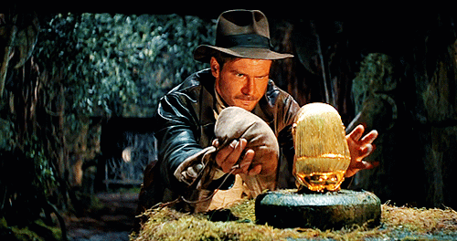


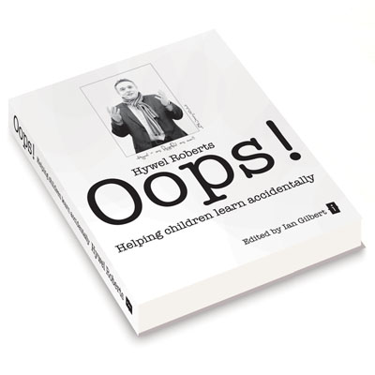
‘Saernïo’r Dychymyg’ yn y Cwricwlwm:
Ailddarganfod y dosbarth anturus
@Hywel_Roberts

Slide 2
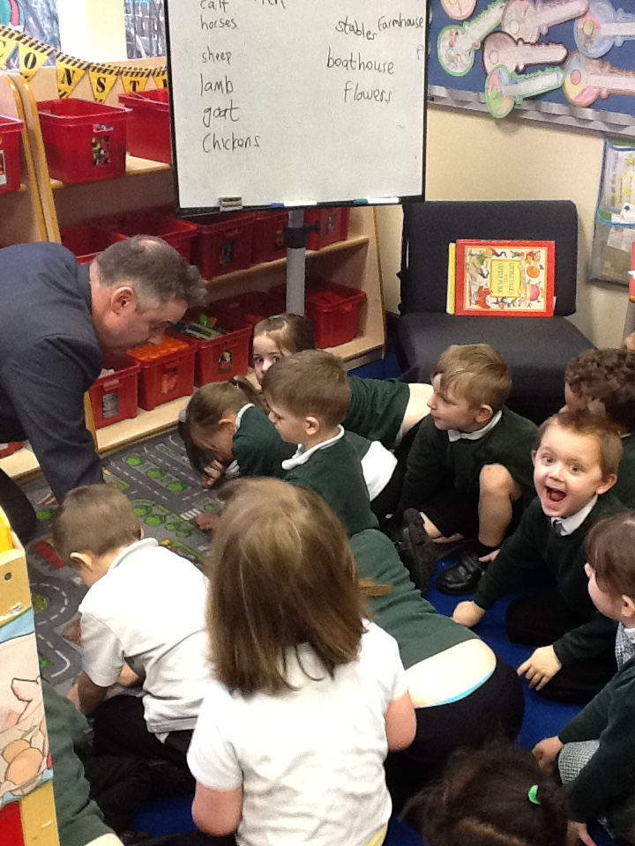
CYFLWYNO

Slide 3
A DANGOS
(Billy)

Slide 4
A DANGOS
(sail
tystiolaeth)

Slide 5
...SUT I ‘SAERNÏO’R DYCHYMYG’ YN YR YSTAFELL DDOSBARTH
(mynd
ychydig yn foel)
(sail
tystiolaeth)

Slide 6
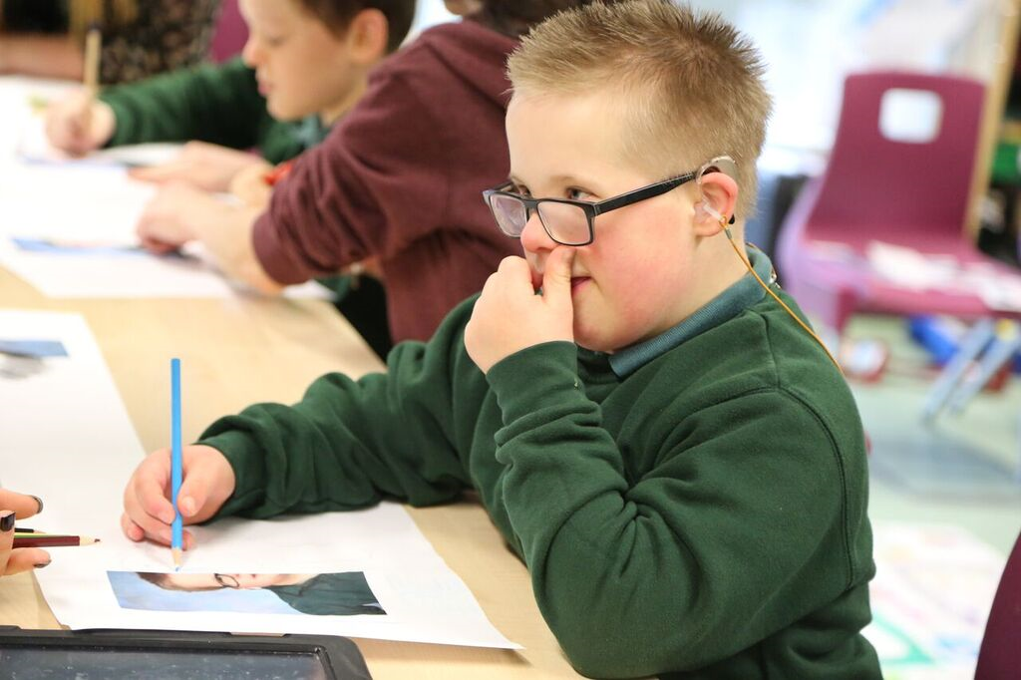
Mae Max wrthi’n meddwl ……

Slide 7
Os ydym ni am gynnal syrcas, pa fath o bethau sydd angen?

Slide 8
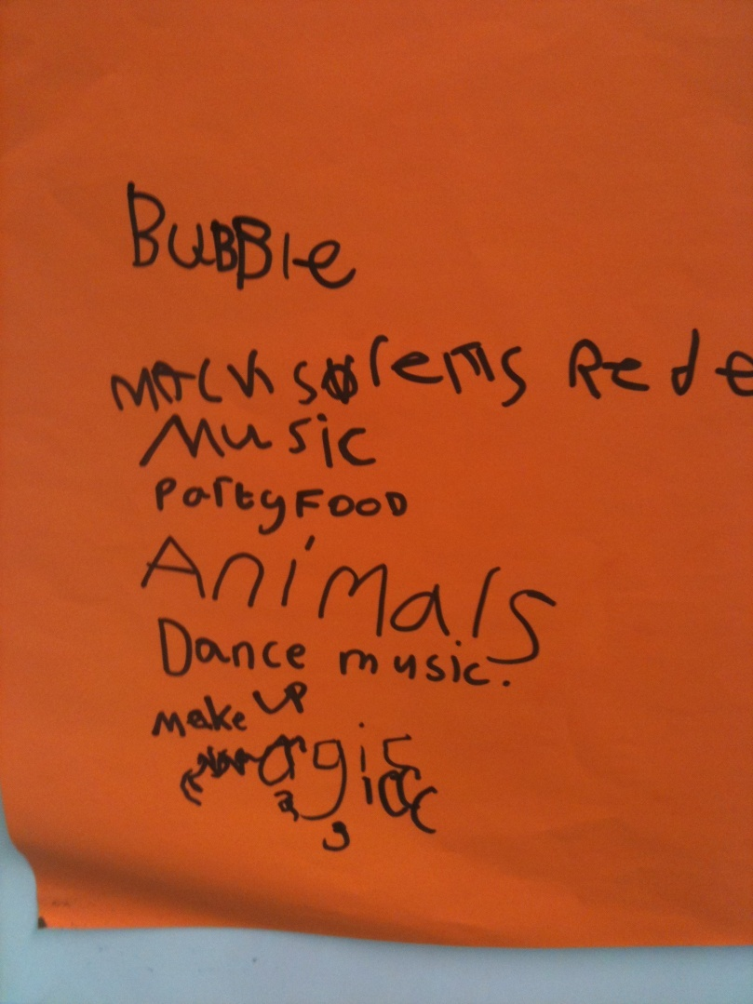
Os ydym ni am gynnal syrcas, pa fath o bethau sydd angen?

Slide 9
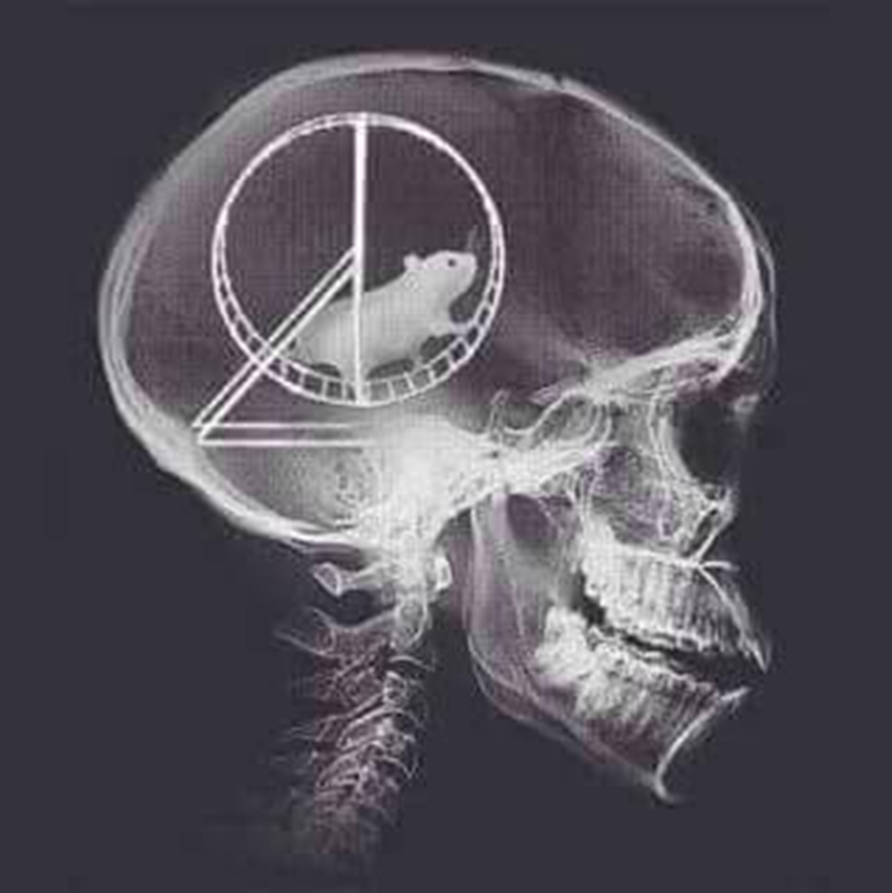
Pa gwricwlwm ellid rhoi sylw iddo?

Slide 10
Yr Addysgu
Yn aml, mae’r addysgu wedi’i seilio ar yr hyn mae rhieni, y gymdeithas a’r cyhoedd yn disgwyl iddo fod.
• Rhoi gwybodaeth
• Rhoi cyfarwyddiadau
• Rhoi aseiniadau
• Cynnal profion
• Rhoi gwaith cartref
• Datrys anghydfod
• Cosbi unrhyw anufudd-dod
• Marcio papurau
• Rhoi graddau

Slide 11
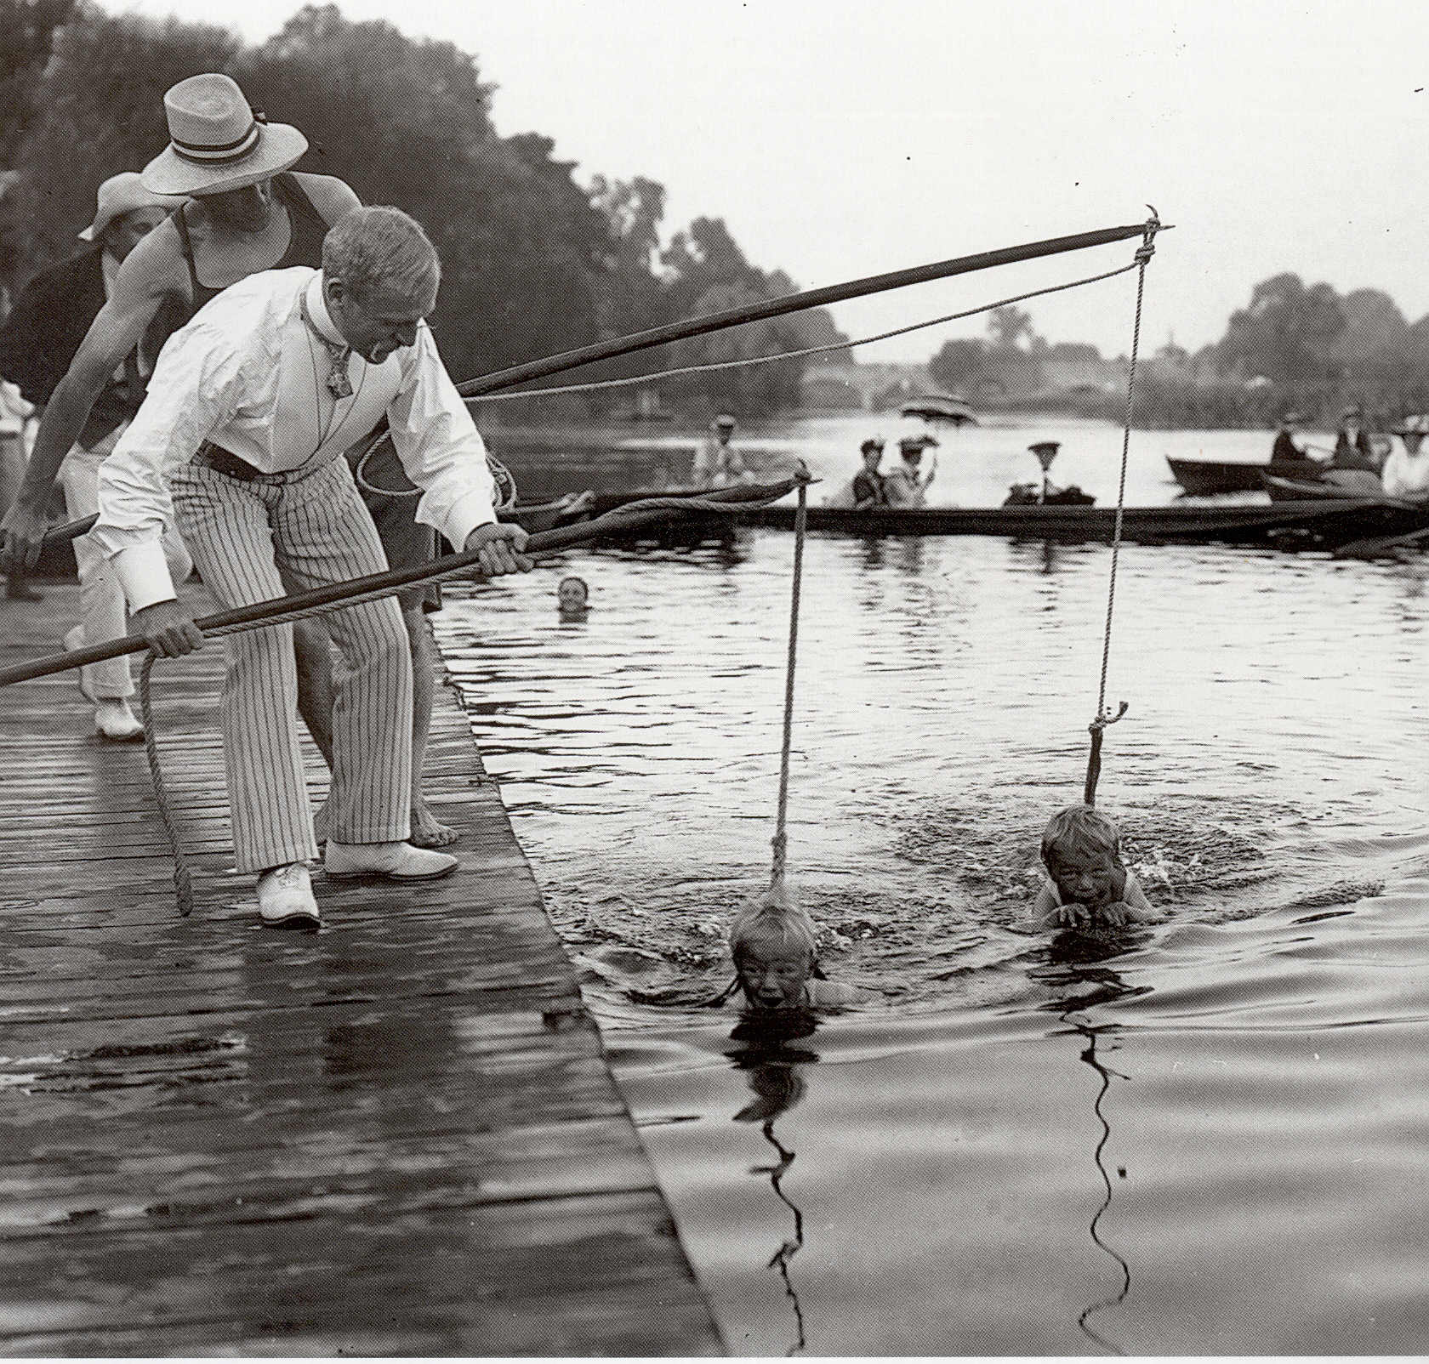

Slide 12
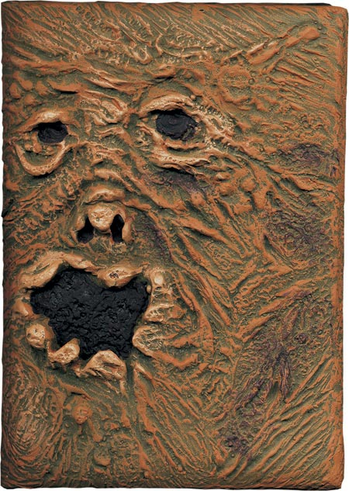

Slide 13
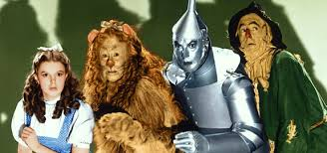
Cwricwlwm Cynnes: Addysgeg Gwerth, Ysbryd a Chyfraniad

Slide 14
Creu Cyd-destun
Lle
Problem
Pobl

Slide 15
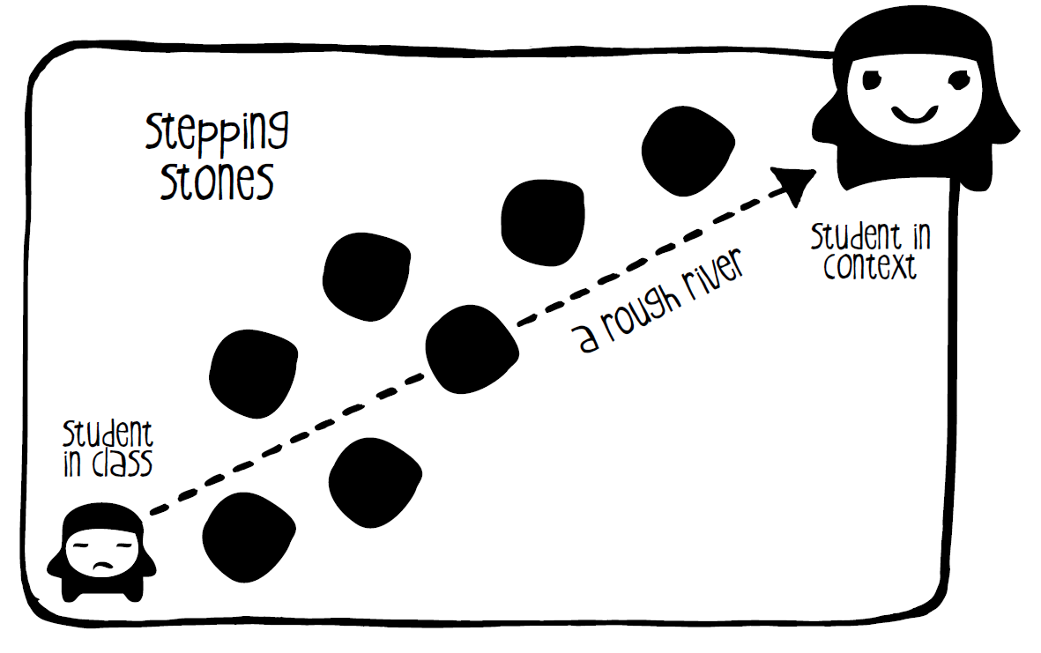
Cerrig
Camu
Dysgwr
mewn cyd-destun
afon wyllt
Dysgwr mewn dosbarth
Amddiffyn wrth ddysgu
Amddiffyn wrth newid

Slide 16
Continwwm Ymroddiad Heathcote
SYLW
DIDDORDEB
YMRODDIAD
BUDDSODDIAD
OBSESIWN
Strategaethau priodol

Slide 17

‘Saernïo’r Dychymyg’ - rhoi rhwydd hynt i’ch dychymyg, ac yna’i saernïo yn ôl i’r ddaear’.
The Aluminium Company of America (ALCOA Inc.) c. 1940

Slide 18
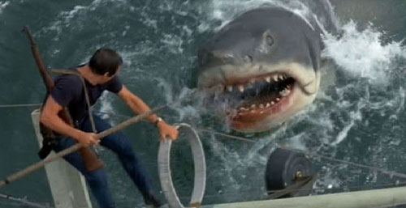
Bachu

Slide 19
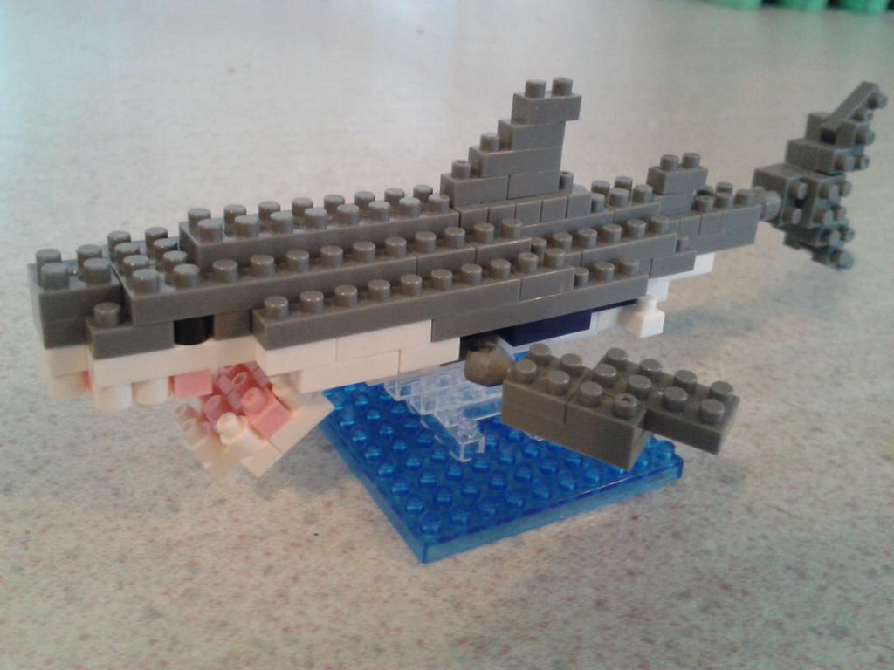
Gwneud cysylltiadau

Slide 20
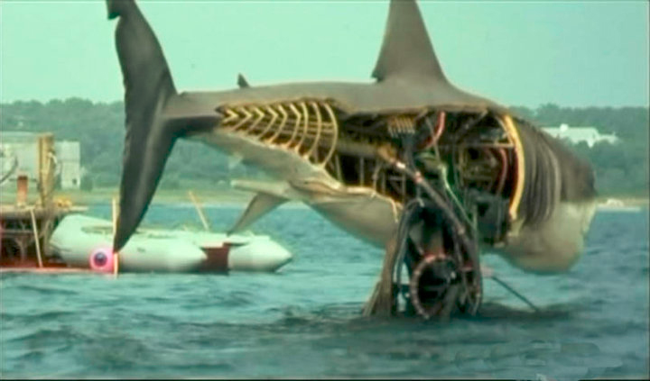
Addysgeg

Slide 21
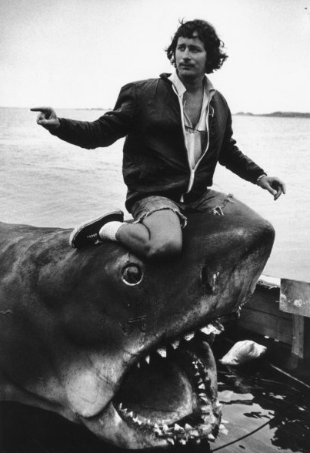
Fi piau hwn

Slide 22
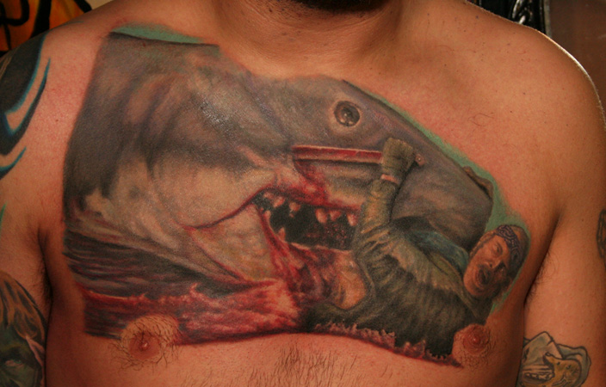
Digon o ryfeddod

Slide 23
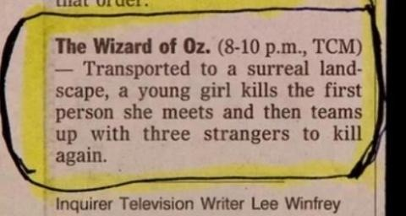
Persbectif

Slide 24
Dim angen gwneud campau

Slide 25
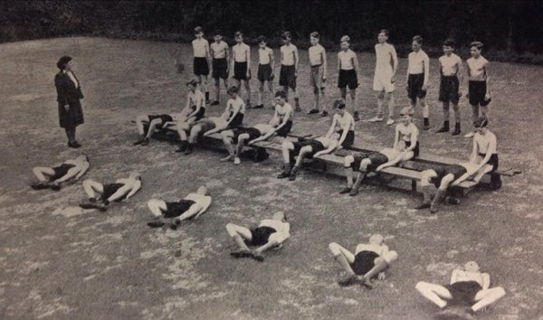
Byrdwn y neges
Nid drwy siarad am y môr y byddech chi’n dysgu rhywun i nofio.

Slide 26
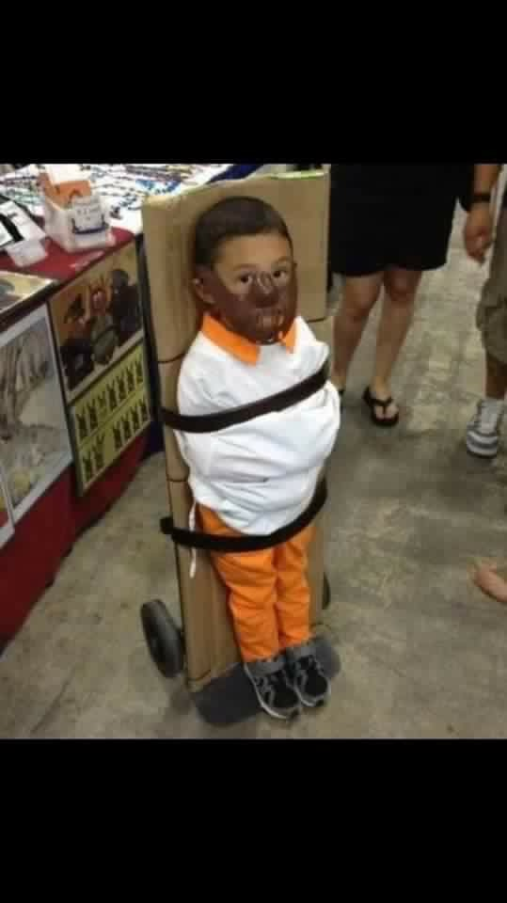
Diwrnod y Llyfr – ddim y syniad gorau.

Slide 27

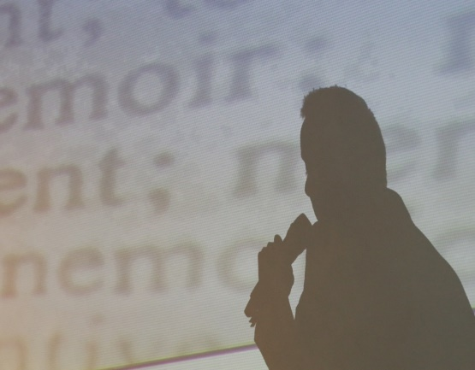


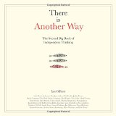

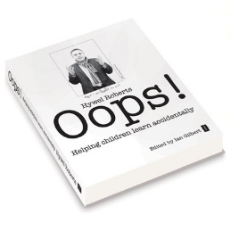

Diolch.
Cofiwch gysylltu:
@Hywel_roberts
Hywel@createlearninspire.co.uk

